Slide 1
ARM Simulator, Interpreter und Debugger als Webanwendung
Finalpräsentation
Zangerl Dominik
Betreuer: Alexander Schlögl

Slide 2
Gliederung
Einleitung und Motivation
Theorie
ARMv5
Parser
Implementation
Evaluation und Zusammenfassung
Referenzen

Slide 3
ARMv5 im ersten Semester
Einleitung und
Motivation
Theorie
Implementation
Evaluation und
Zusammenfassung
ARMv5 [2] als Beispiel einer Befehlssatzarchitektur
Schreiben von Assembler-Programme und Ausführung auf einer ARMv5 Architektur
Simulation mit GNU Toolchain [1]:
Ausführen mit QEMU User-Space-Emulator [13]
Vereinfachung mit Skript und Ausführung über virtuelle Maschine oder WSL [11]
program.asm
arm-linux-gnueabi-as
program.o
arm-linux-gnueabi-ld
program

Slide 4
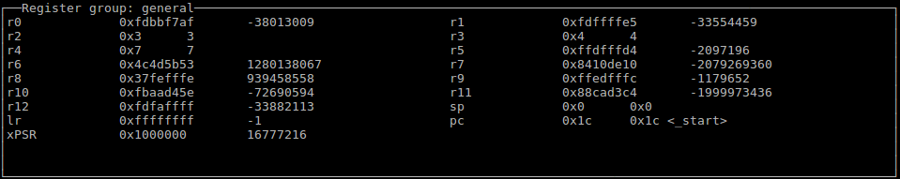
Debugging
Einleitung und
Motivation
Theorie
Implementation
Evaluation und
Zusammenfassung
Größter Zeitaufwand bei Fehlersuche im Programm
Kann zusammen mit dem Gnu Debugger [12] verwendet werden:
Arbeiten mit Debuggern im ersten Semester oft schwierig
Großer Zeitaufwand zusammen mit Aufsetzen der Toolchain
Abbildung: Use GDB on an ARM assembly program [15]

Slide 5
ARMv5 Umgebung und Debugging als Webanwendung
Einleitung und
Motivation
Theorie
Implementation
Evaluation und
Zusammenfassung
Bachelorprojekt: Simuliere ARMv5 Entwicklungsumgebung und Debugger als Webanwendung
ARMv5 Entwicklungsumgebung
Simulierte CPU und Hauptspeicher
Assembler-Code in Webanwendung schreiben und direkt im Browser ausführen
Dauerhafte Anzeige von Registern und Stacks
Debugger
Breakpoints
Zeilenweise Abarbeitung

Slide 6
ARMv5 Architektur
Einleitung und
Motivation
Theorie
ARMv5
Implementation
Evaluation und
Zusammenfassung
Rechner mit reduziertem Befehlssatz (RISC [4]):
Load/Store-Architektur
Datenverarbeitende Instruktionen arbeiten nur mit Inhalten der Register
Einheitliche Form und Länge der Kodierung
Zusätzlich bei ARM:
Meiste Instruktionen haben Zugriff ALU und Barrel-Shifter
Adressierungsarten, die Adresse automatisch inkrementieren/dekrementieren
Instruktionen zum Laden/Speichern von mehreren Registern

Slide 7
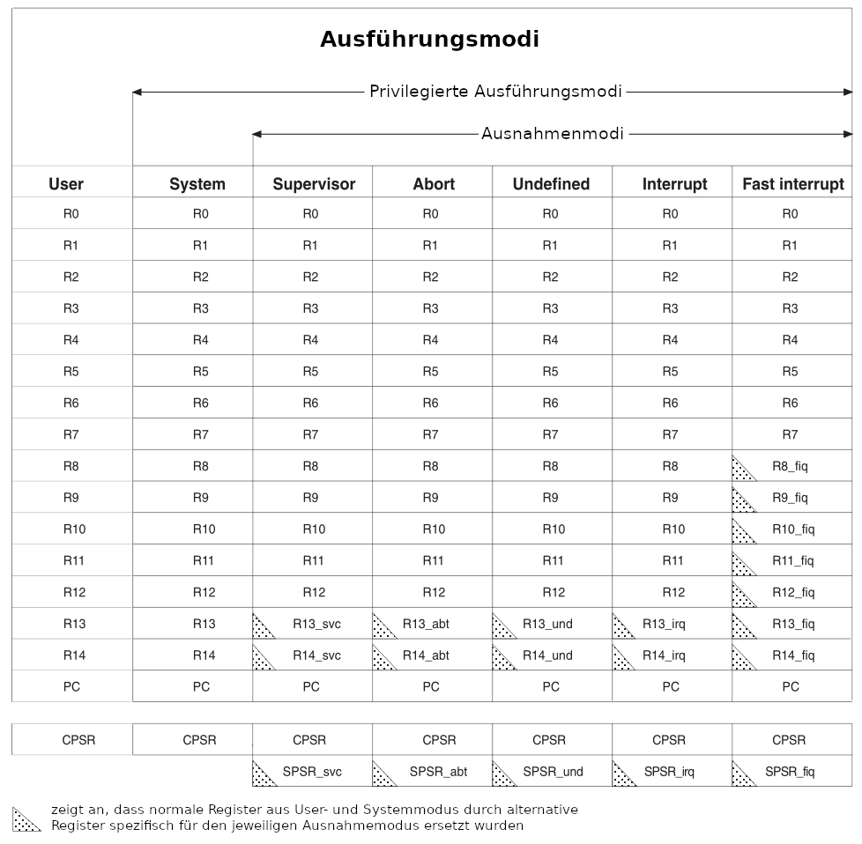
ARMv5 Register
Einleitung und
Motivation
Theorie
ARMv5
Implementation
Evaluation und
Zusammenfassung
31 Universalregister mit einer Breite von 32 Bit
16 sichtbar, je nach Ausführungsmodus
R13 – Stapelzeiger
R14 – Link-Register
R15 – Befehlszähler
Status-Register (CPSR) mit Status-Flags NZCV:
N – Negativ
Z – Null (Zero)
C – Übertrag (Carry)
V – Überlauf (Overflow)
Abbildung: Register je nach Ausführungsmodi [2]

Slide 8
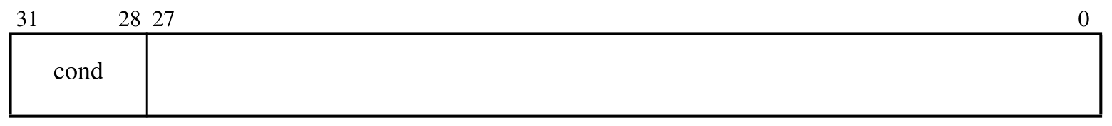
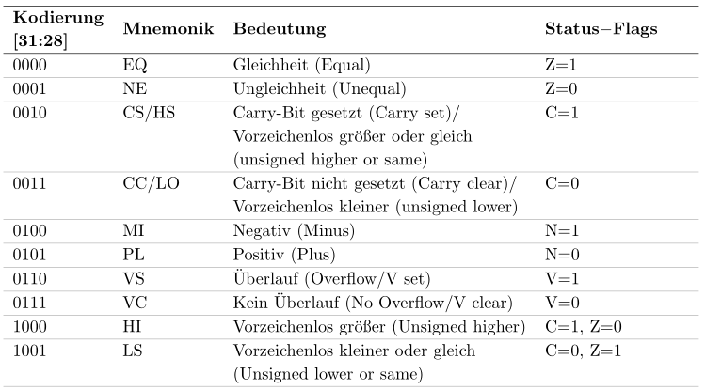
Bedingungen
Einleitung und
Motivation
Theorie
ARMv5
Implementation
Evaluation und
Zusammenfassung
Instruktionen können nur unter bestimmten Bedingungen ausgeführt werden
Höchste 4 Bits reserviert für Kodierung der Bedingung
Geknüpft an die Status-Flags NZCV, werden vor Ausführung der Bedingung überprüft
Mnemonik an Instruktion im Code anhängen
Abbildungen: Beispiele für Bedingungen und Kodierung [2]

Slide 9
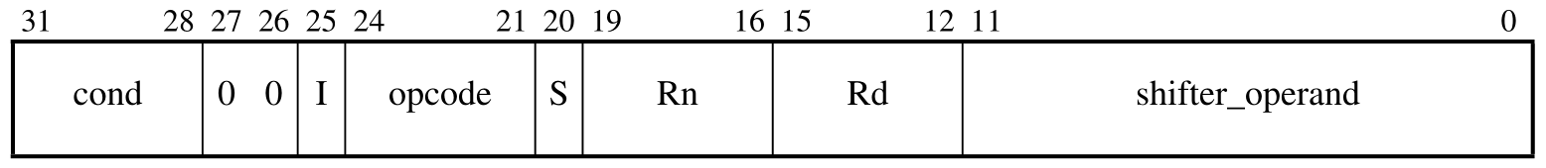
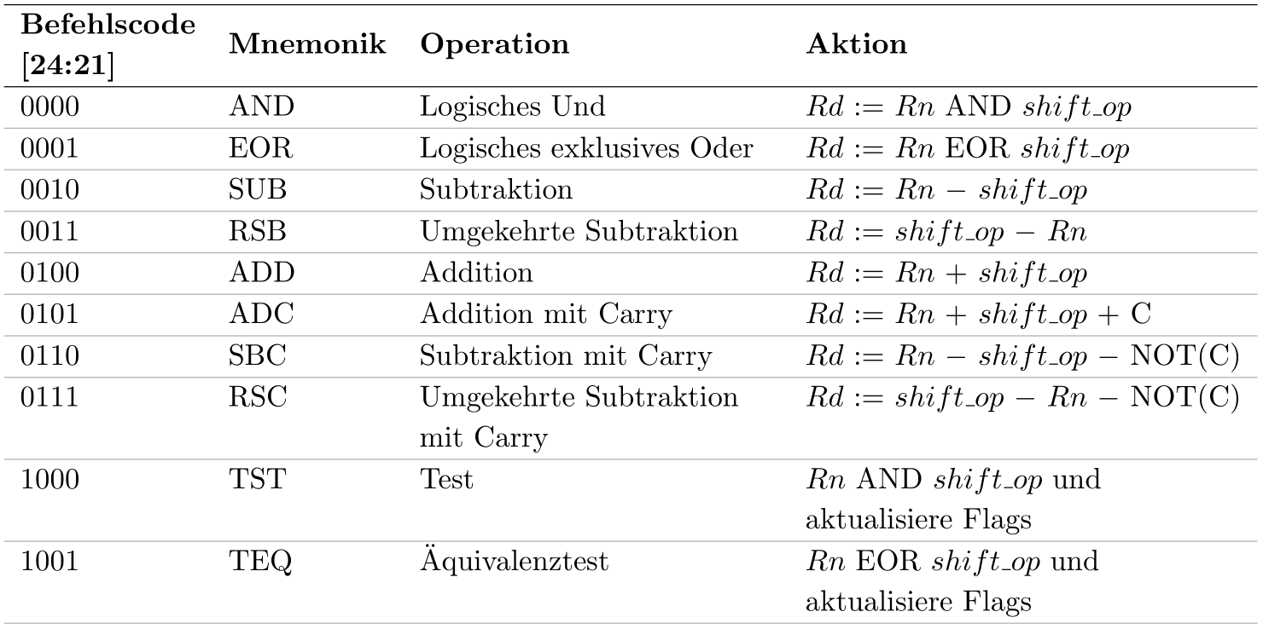
Datenverarbeitende Instruktionen
Einleitung und
Motivation
Theorie
ARMv5
Implementation
Evaluation und
Zusammenfassung
Arithmetische- und Vergleichsoperationen
Instruktionen über Befehlscode unterschieden
Register-Operanden Rn und Rd
Flexibler dritter Operand, der Zugriff auf Barrel-Shifter hat
S-Bit aktualisiert die Status-Flags
Abbildungen: Datenverarbeitende Instruktionen [2]

Slide 10
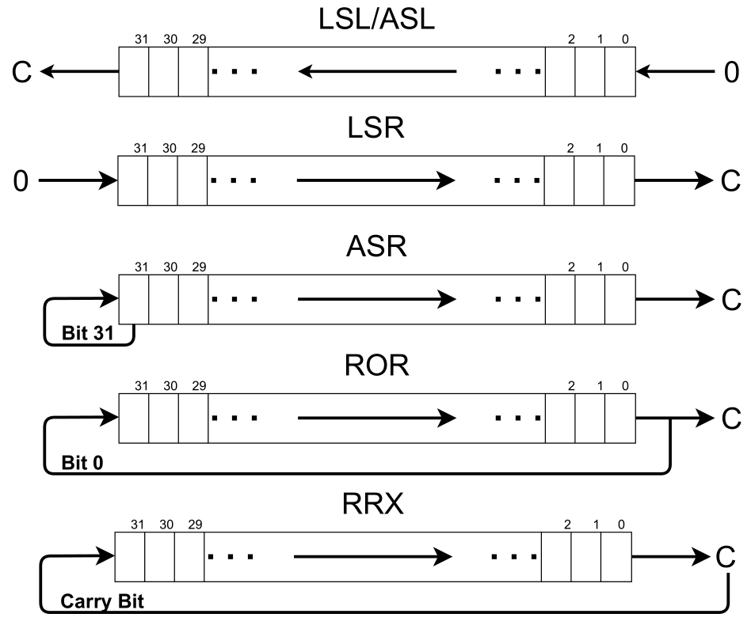
Shifter-Operand
Einleitung und
Motivation
Theorie
ARMv5
Implementation
Evaluation und
Zusammenfassung
Immediate-Wert (8 Bit + Rotation)
Register
Verschiebeoperation
Logische Linksverschiebung
Arithmetische/Logische Rechtsverschiebung
Rechtsrotation
Erweiterte Rechtsrotation
Abbildung: Verschiebeoperationen [8]

Slide 11
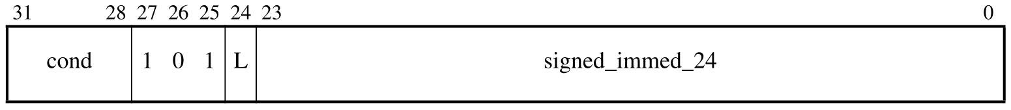
Sprunginstruktionen
Einleitung und
Motivation
Theorie
ARMv5
Implementation
Evaluation und
Zusammenfassung
Adressen im Hauptspeicher können Labels zugewiesen werden
Operationen können Sprünge zu diesen Labels durchführen
Adresse des Labels wird in Register für Befehlszähler kopieren
Abstand zu aktueller Adresse berechnet und in signed_immed_24 gespeichert
L-Bit zum Hinterlegen der Rücksprungadresse im Link-Register
Abbildung: Kodierung Sprungoperation [2]

Slide 12
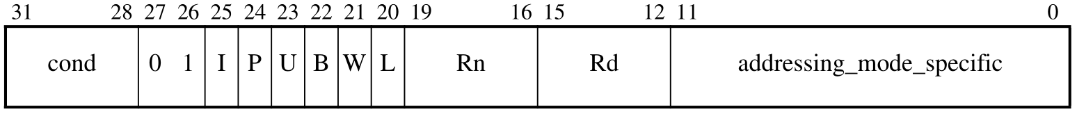
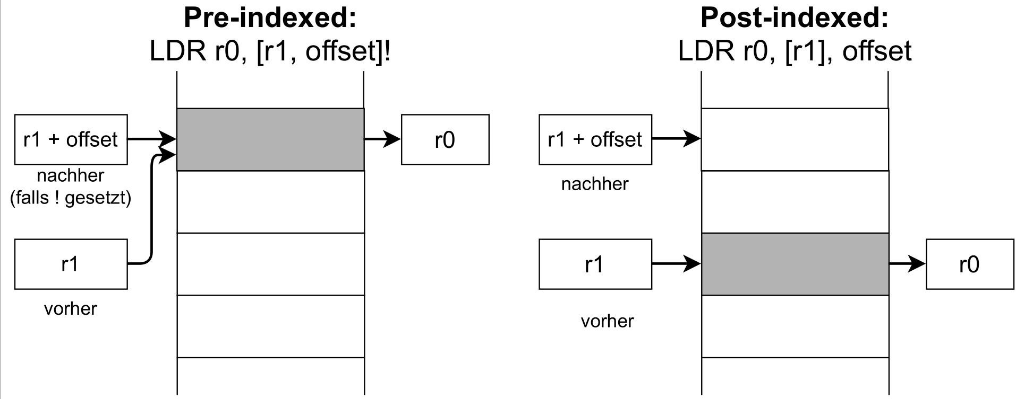
Lade- und Speicherinstruktionen
Einleitung und
Motivation
Theorie
ARMv5
Implementation
Evaluation und
Zusammenfassung
Lädt Inhalt von Adresse im Hauptspeicher in Zielregister oder speichert Inhalt eines Registers in den Hauptspeicher
Auch Laden/Speichern von Halbwörtern und Bytes möglich
Adressierungsart:
Offset
Pre- oder Post-indexed
Auto-Inkrement
Abbildung: Kodierung Lade- und Speicherinstruktionen [2]
Abbildung: Adressierungsarten [8]

Slide 13
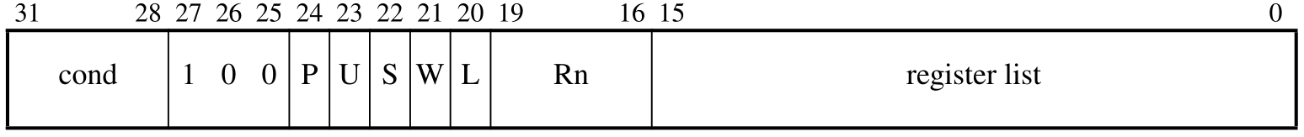
Lade- und Speicherinstruktionen für mehrere Register
Einleitung und
Motivation
Theorie
ARMv5
Implementation
Evaluation und
Zusammenfassung
Register werden als Liste angegeben und dann ausgehend vom Basisregister Rn geladen oder geschrieben
Adressierungsarten IA/IB/DA/DB:
Increment/Decrement: Basisregister wird erhöht/verringert
After/Before: Aktualisierung des Basisregister vor/nach Laden oder Speichern
Alternative Stack-Adressierungsarten FA/FD/EA/ED:
Ascending/Descending: Basisregister wird erhöht/verringert
Full/Empty: Stapelzeiger weist auf gefüllte/leere Adresse
Abbildung: Kodierung Lade- und Speicherinstruktionen
für mehrere Register [2]

Slide 14

Parsing Expression Grammatik
Einleitung und
Motivation
Theorie
Parser
Implementation
Evaluation und
Zusammenfassung
Ungeordneter Alternativen-Operator | bei kontext- freien Grammatiken
Ungeordnet – Definition 1 und 2 gleichwertig
Mehrdeutigkeiten – Parser muss alle Alternativen betrachten
Alternativen-Operator mit Priorität / bei Parsing Expression Grammatiken
Alternativen mit absteigender Priorität geordnet
Effizienter – Parser kann nach gefundenem Match stoppen
Abbildung: Vergleich kontextfreie Grammatik und Parsing Expression Grammatik [7]

Slide 15
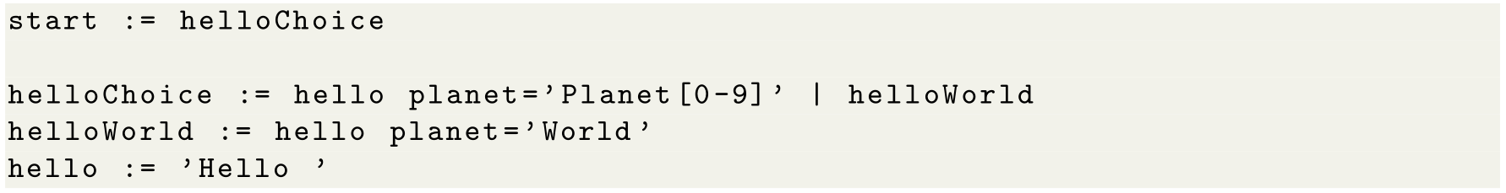
tsPEG
Einleitung und
Motivation
Theorie
Parser
Implementation
Evaluation und
Zusammenfassung
tsPEG [5] ist ein Parser-Generator für TypeScript [10]
Definiere Regeln von PEGs mit :=
Zuweisen von Variablen mit =
Reguläre Ausdrücke oder Strings zum Matchen
Erfolgreiches Parsen:
Generiert abstrakten Syntax-Baum aus zugewiesenen Variablen in TypeScript
Abbildung: Hello World Beispiel für tsPEG [5]

Slide 16
Aufbau
Einleitung und
Motivation
Theorie
Implementation
Evaluation und
Zusammenfassung
Klassen für Operanden
Instruktionen aufgebaut aus Operanden
Einteilung:
CPU
Parser
Hauptspeicher
Code-Ausführung

Slide 17
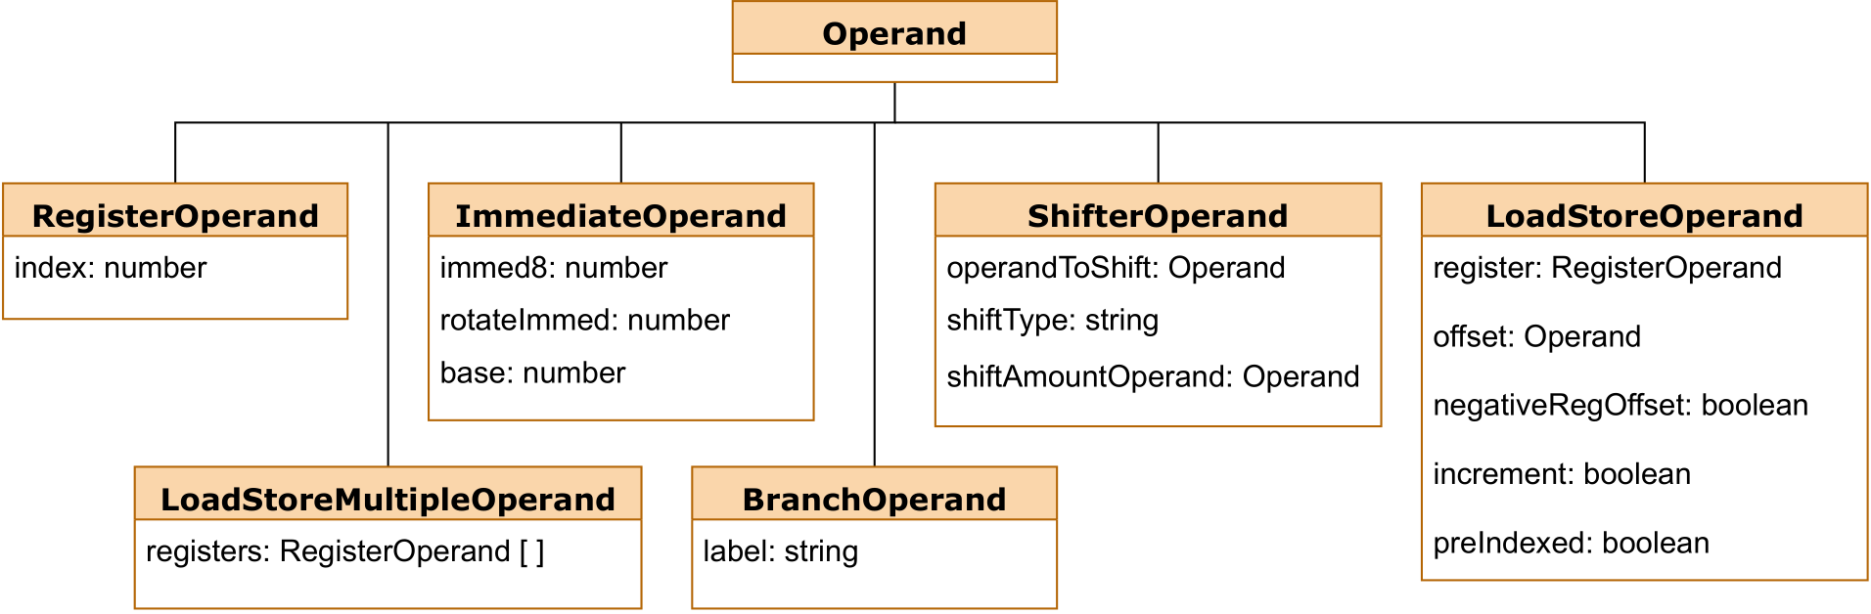
Operanden
Einleitung und
Motivation
Theorie
Implementation
Evaluation und
Zusammenfassung

Slide 18
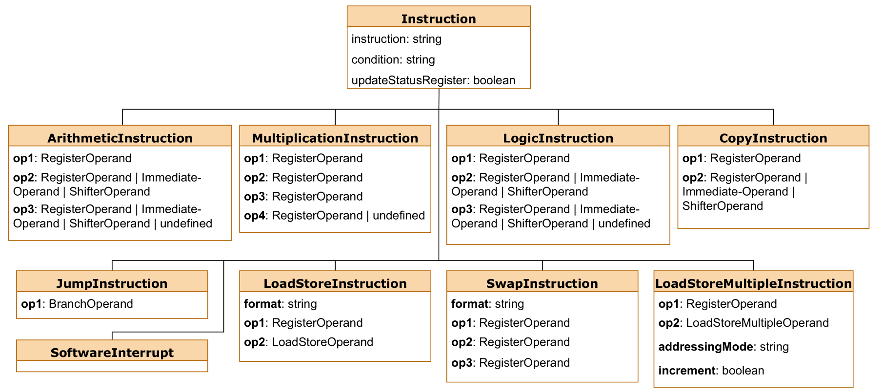
Instruktionen
Einleitung und
Motivation
Theorie
Implementation
Evaluation und
Zusammenfassung

Slide 19
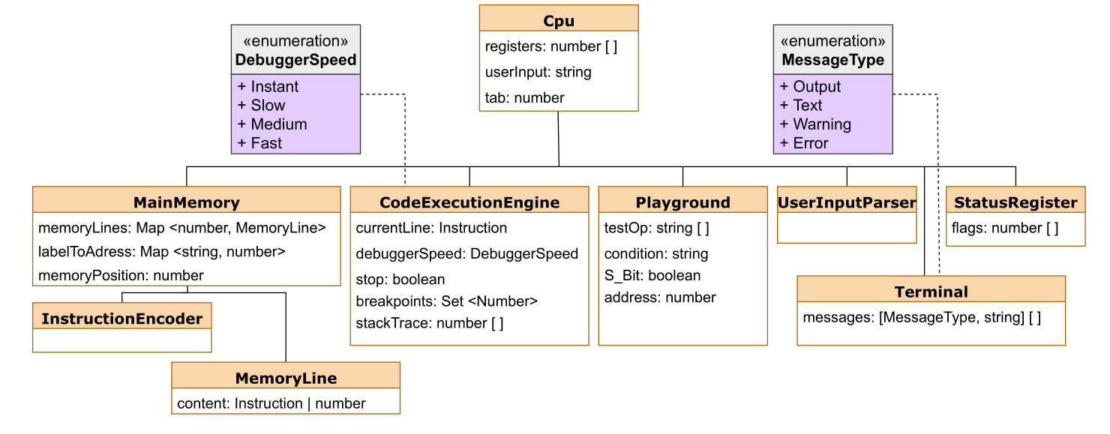
Übersicht
Einleitung und
Motivation
Theorie
Implementation
Evaluation und
Zusammenfassung

Slide 20
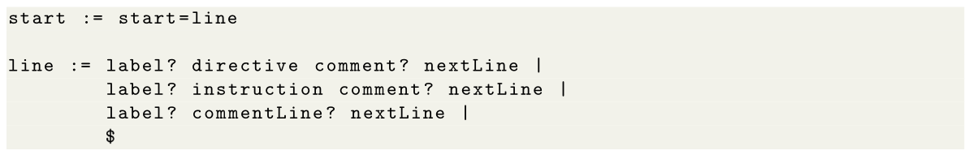
Parser
Einleitung und
Motivation
Theorie
Implementation
Evaluation und
Zusammenfassung
Einteilung der Grammatik in Zeilen:
Direktiven
Instruktionen
Kommentare
Optionales Label und Kommentar
Jede Zeile besitzt weitere Zeile, außer das Ende des Codes $ ist erreicht

Slide 21
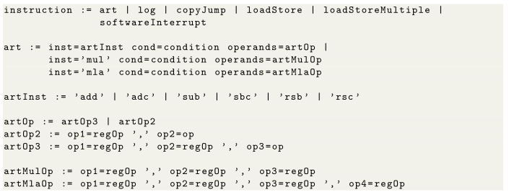
Parser
Einleitung und
Motivation
Theorie
Implementation
Evaluation und
Zusammenfassung
Weitere Einteilung je nach Art der Zeile
Instruktionen aufgeteilt in Typen
Instruktion:
Name der Instruktion
Bedingung
Operanden

Slide 22
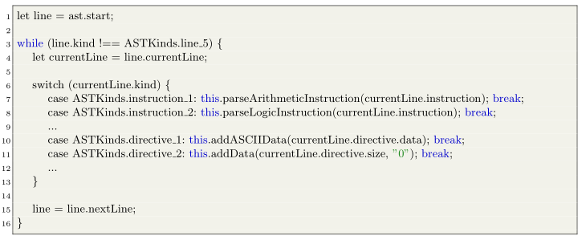
Parser
Einleitung und
Motivation
Theorie
Implementation
Evaluation und
Zusammenfassung
Abarbeiten des abstrakten Syntax Baums Zeile für Zeile
Zuweisen der aktuellen Zeile gefolgt von While-Loop:
Aufrufen der korrekten Funktion
Zuweisen der nächsten Zeile

Slide 23
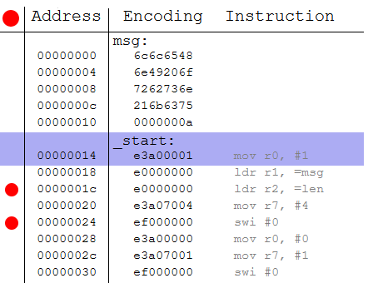
Hauptspeicher
Einleitung und
Motivation
Theorie
Implementation
Evaluation und
Zusammenfassung
Klasse mit Funktionen zum Hinzufügen von Instruktionen, Daten und Labels mit Überprüfung auf Korrektheit
Anzeige des Hauptspeichers:
Breakpoints
Adresse
Kodierung bzw. Daten
Instruktion
Hervorheben der aktuellen Instruktion

Slide 24
Code Execution Engine
Einleitung und
Motivation
Theorie
Implementation
Evaluation und
Zusammenfassung
Klasse zur Ausführung der Instruktionen im Hauptspeicher
Aufgeteilt in 3 Hauptfunktionen:
1. continue()
Asynchrone Funktion mit unterschiedlichen Debugger-Geschwindigkeiten
Überprüft Abbruchbedingungen (Breakpoints, Ende einer Subroutine)
Ruft Funktion zum Ausführen der nächsten Instruktion auf
Aktualisierung der Benutzeroberfläche

Slide 25
Code Execution Engine
Einleitung und
Motivation
Theorie
Implementation
Evaluation und
Zusammenfassung
2. executeNextInstruction()
Überprüft korrekt ausgerichtete Adresse
Holt nächste Instruktion aus Hauptspeicher
Aktualisiert Stacktrace
3. executeInstruction()
Überprüft Ausführungsbedingung
Ruft korrekte Funktion, je nach Typ der Instruktion auf
Aktualisiert Register, Hauptspeicher

Slide 26
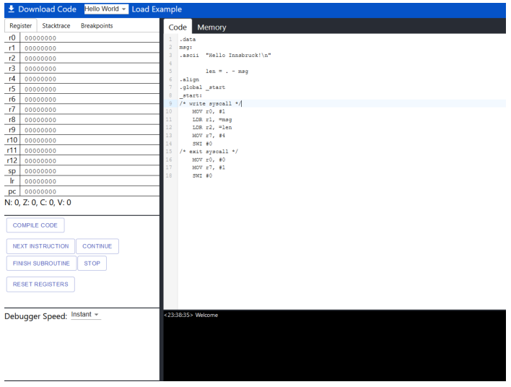
Benutzeroberfläche
Einleitung und
Motivation
Theorie
Implementation
Evaluation und
Zusammenfassung
Header mit Download-Button und Dropdown- Menü zum Laden von Beispielen
Aktuelle Register, Stacktrace und Breakpoints
Debugger
Optionen
Feld für Benutzereingabe
Terminal

Slide 27
Live Demo
Einleitung und
Motivation
Theorie
Implementation
Evaluation und
Zusammenfassung

Slide 28
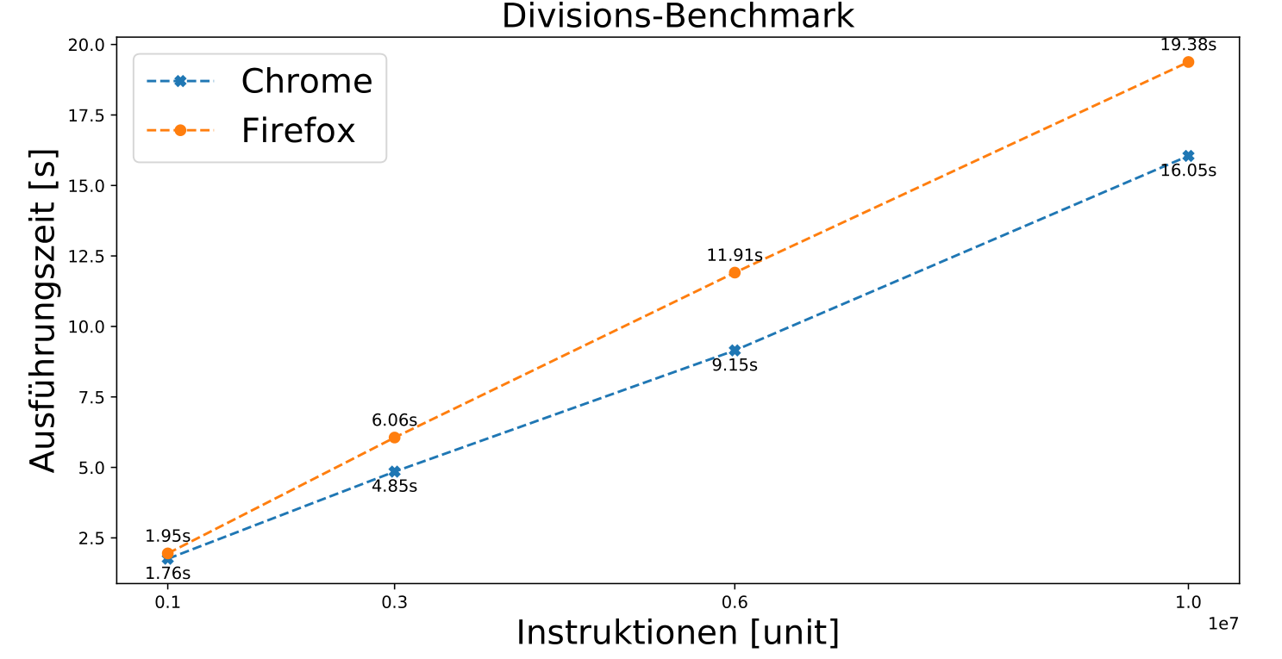
Evaluation
Einleitung und
Motivation
Theorie
Implementation
Evaluation und
Zusammenfassung
Korrektheit getestet mit Beispielen aus Vorlesung/ Proseminar – Verfügbar über Dropdown-Menü in der Webanwendung
Benchmark für Ausführungszeit (i5-4450 @ 3.20 GHz):
Arithmetische Instruktionen (Divisions-Beispiel) – 507000 Inst/s (Firefox) bzw. 616000 Inst/s (Chrome)
Lade- und Speicherinstruktionen (Pascal-Beispiel) – 374000 Inst/s (Firefox) bzw. 506000 Inst/s (Chrome)

Slide 29
Zusammenfassung
Einleitung und
Motivation
Theorie
Implementation
Evaluation und
Zusammenfassung
Simulator mit allen nötigen Teilen einer ARMv5 Entwicklungsumgebung um Assembler Programme schreiben, debuggen und analysieren zu können
Ausreichende Performance für die kleinen PS-Programme
Aufteilung in Operanden, Instruktionen und Teile einer CPU um Erweiterung durch zusätzliche Funktionen zu erleichtern

Slide 30
Referenzen
[1] ARM Limited. GNU Toolchain for ARM processors. Zugegriffen am: 29.09.2021. https://developer.arm.com/tools-and-software/open-source-software/developer-tools/gnu-toolchain.
[2] ARM Limited. ARMv5 Architecture Reference Manual - Issue I, 2005.
[3] G. Bierman, M. Abadi, and M. Torgersen. Understanding TypeScript. In ECOOP 2014 – Object-Oriented Programming, pages 257–281, 2014.
[4] E. Blem, J. Menon, and K. Sankaralingam. Power struggles: Revisiting the RISC vs. CISC debate on contemporary ARM and x86 architectures. In 2013 IEEE 19th International Symposium on High Performance Computer Architecture (HPCA), 2013.
[5] E. Davey. tsPEG: A PEG Parser Generator for TypeScript. Zugegriffen am: 29.09.2021. https://github.com/EoinDavey/tsPEG.
[6] Facebook. React. Zugegriffen am: 29.09.2021. https://reactjs.org/.
[7] B. Ford. Parsing Expression Grammars: A Recognition-Based Syntactic Foundation. SIGPLAN Not., 39(1):111–122, January 2004.
[8] P. Knaggs. ARM Assembly Language Programming, 2016.
[9] L . Lee. Fast context-free grammar parsing requires fast boolean matrix multiplication. J. ACM, 49(1), January 2002.
[10] Microsoft. TypeScript. Zugegriffen am: 29.09.2021 . https://www.typescriptlang.org/.
[11] Microsoft. Windows Subsystem for Linux. Zugegriffen am: 29.09.2021. https://docs.microsoft.com/en-us/windows/wsl/install-win10.
[12] The GNU Project. GDB: The GNU Project Debugger. Zugegriffen am: 29.09.2021. https://www.gnu.org/software/gdb/.
[13] The QEMU Project Developers. QEMU User Mode Emulation. Zugegriffen am: 29.09.2021. https://qemu.readthedocs.io/en/latest/user/index.html.
[14] H. Wong. CPUlator: A CPU and I/O device simulator. Zugegriffen am: 29.09.2021. https://cpulator.01xz.net/?sys=arm.
[15] J. Mossberg. Use GDB on an ARM assembly program. Zugegriffen am: 04.03.2021. https://jacobmossberg.se/posts/2017/01/17/use-gdb-on-arm-assembly-program.html

Slide 31


